Slide 1
ГОСУДАРСТВЕННЫЕ
СИМВОЛЫ РОССИЙСКОЙ ФЕДЕРАЦИИ

Slide 2
изучаем :
основные понятия –
герб, флаг, гимн;
историю Государственной
символики России

Slide 3
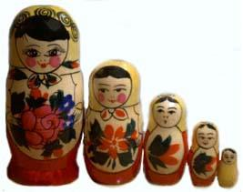
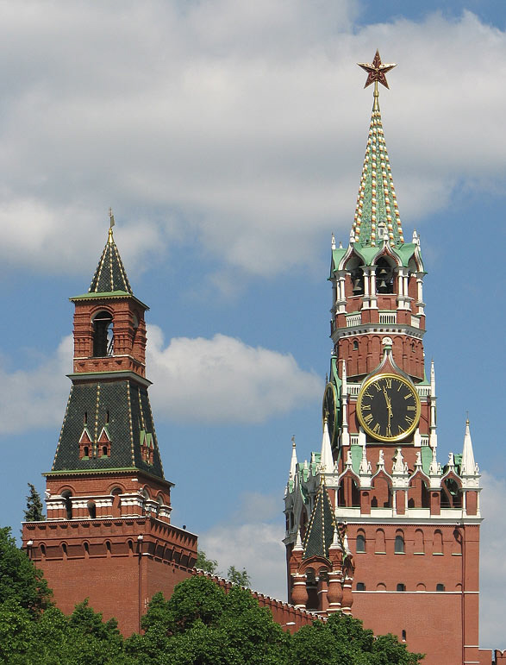
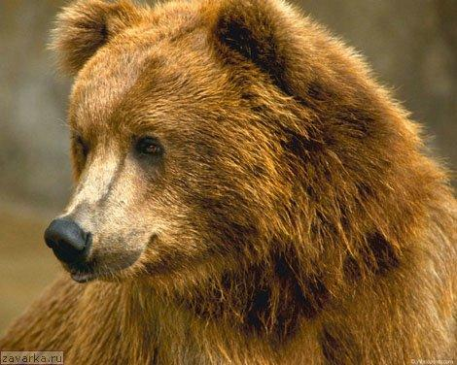
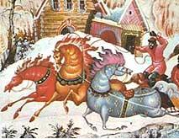
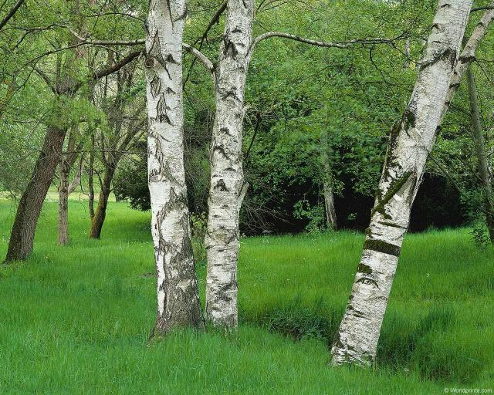
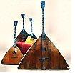

Slide 4
К ключевым государственным символам относятся:
Государственный герб
Государственный флаг
Государственный гимн

Slide 5
ГЕРБ - эмблема государства, города, рода, изображаемая на флагах, монетах, печатях, государственных и других официальных документах.

Slide 6
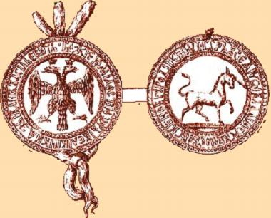
В качестве государствен-ного герба двуглавый орел появился на Руси в 1472 году.

Slide 7
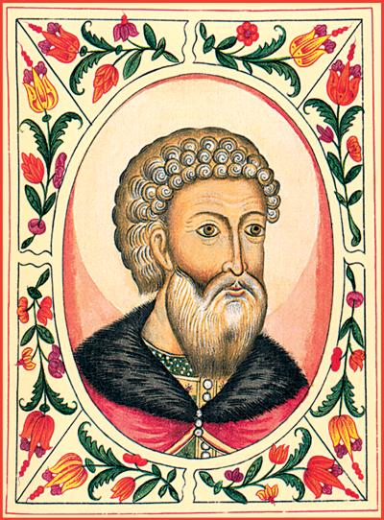
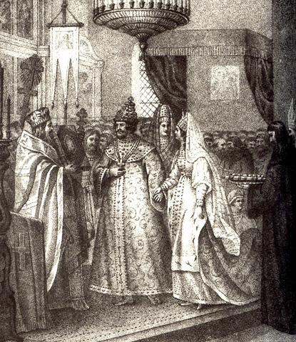
Свадьба Иоанна III Васильевича и Софьи Палеолог (1472г.)
Иван III

Slide 8
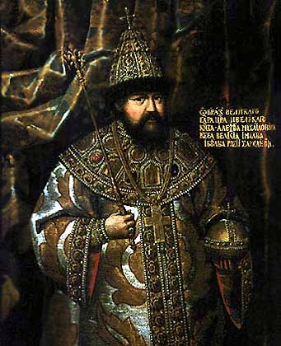
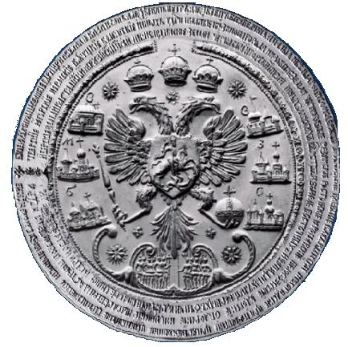
Царская печать
1667 год.
Алексей Михайлович Романов

Slide 9
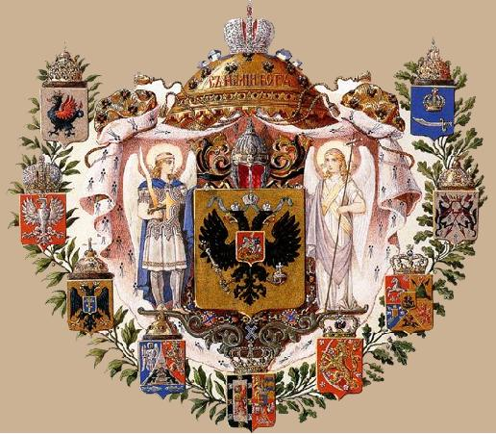
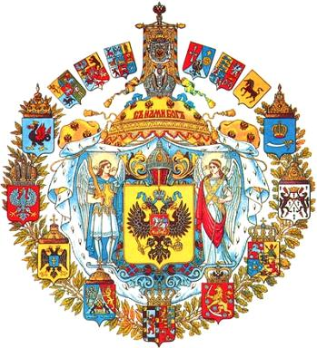
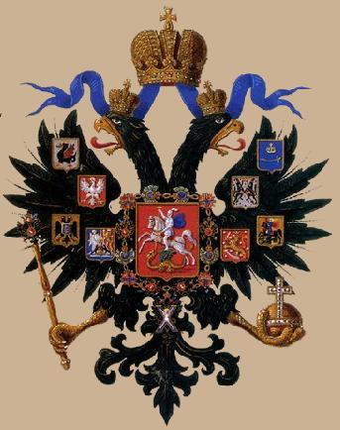

Slide 10

Всадник на щите - Святой Георгий Победоносец, поражающий змея – символом борьбы добра со злом. Вместе с тем этот символ указывает, что Москва – сердце Руси.

Slide 11



В июле 1920 года были подготовлены образцы герба РСФСР и СССР в том виде, в котором с небольшими изменениями они существовали до 1993 года.

Slide 12

ФЕДЕРАЛЬНЫЙ КОНСТИТУЦИОННЫЙ ЗАКОН
«О ГОСУДАРСТВЕННОМ ГЕРБЕ РОССИЙСКОЙ ФЕДЕРАЦИИ»
25 декабря 2000 года

Slide 13
ФЛАГ – прикреплённое к древку или шнуру полотнище определённого цвета или нескольких цветов, часто с эмблемой, официальный символ государственной власти.

Slide 14
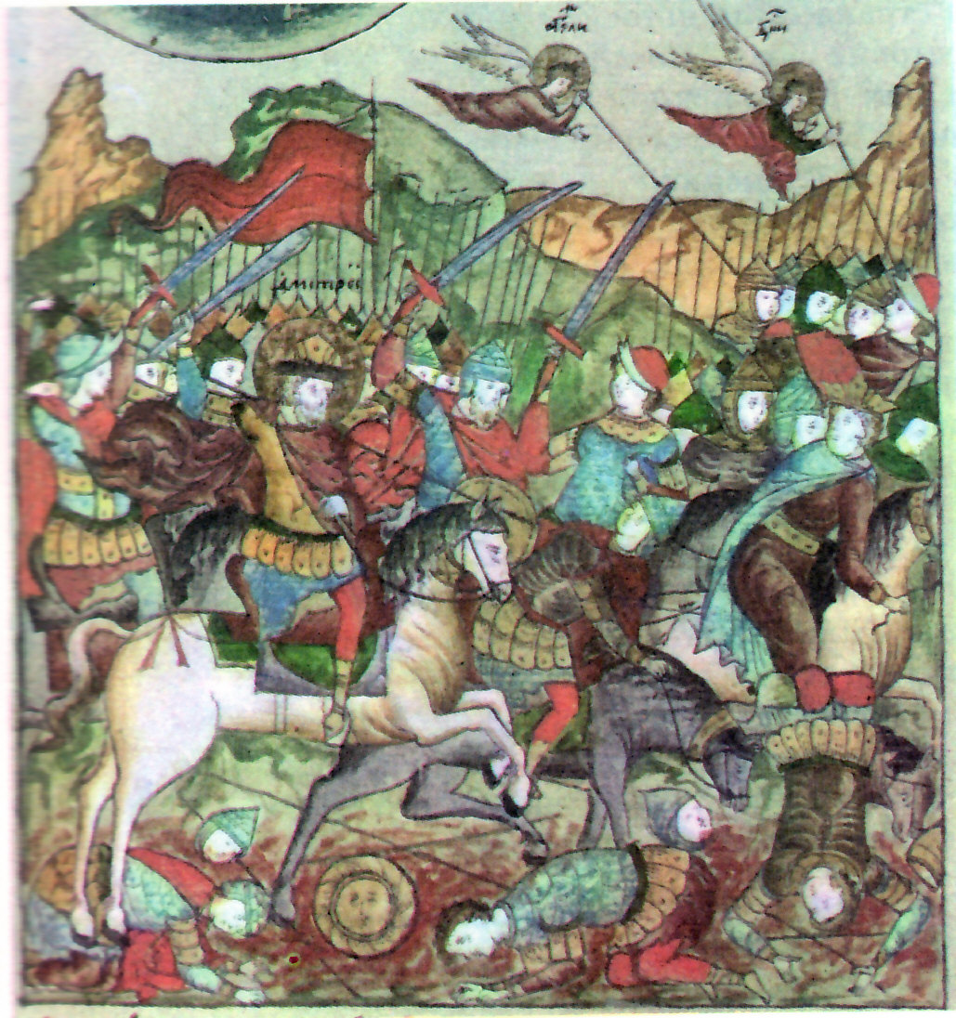
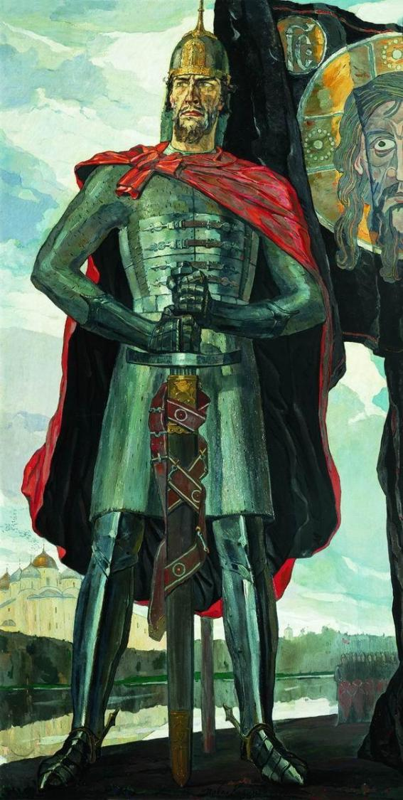

Slide 15
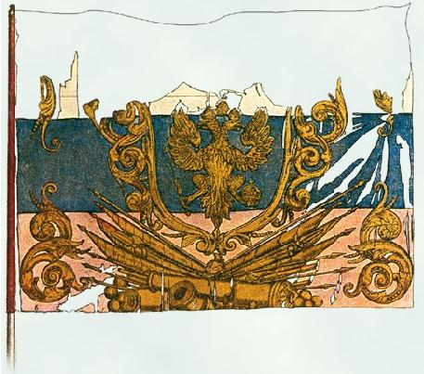
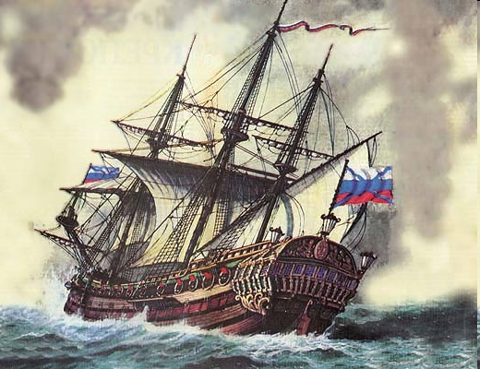

Петр I собственноручно нарисовал образец и определил порядок горизонтальных полос на флаге. Историки полагают, что моделью послужил голландский флаг, состоявший из трех горизонтальных полос тех же цветов.

Slide 16

В 1712 году над военно-морскими кораблями взвился новый, "Андреевский", флаг ― белый с лазоревым крестом, в честь ордена святого апостола
Андрея Первозванного.

Slide 17

В апреле 1918 года был утверждён красный флаг с золотой звездой и перекрещенными серпом и молотом в верхнем левом углу, – это был Государственный флаг СССР до 1991 года

Slide 18
ФЕДЕРАЛЬНЫЙ КОНСТИТУЦИОННЫЙ ЗАКОН
«О ГОСУДАРСТВЕННОМ ФЛАГЕ РОССИЙСКОЙ ФЕДЕРАЦИИ»
25 декабря 2000 года

Slide 19
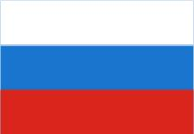
Мир, чистота, святость, благородство
Постоянство, величие, верность, цвет Богоматери – покровительницы России
Красота, сила, храбрость, мужество, героизм

Slide 20
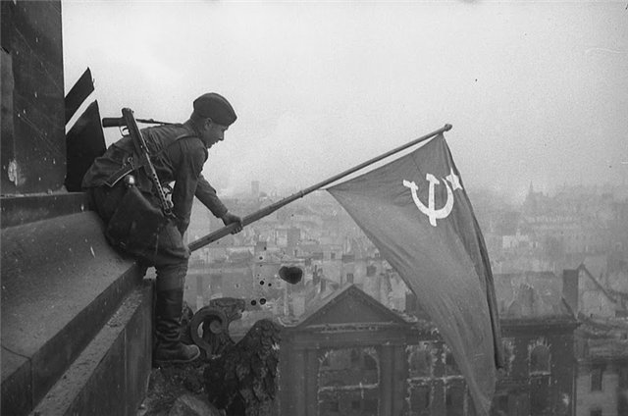
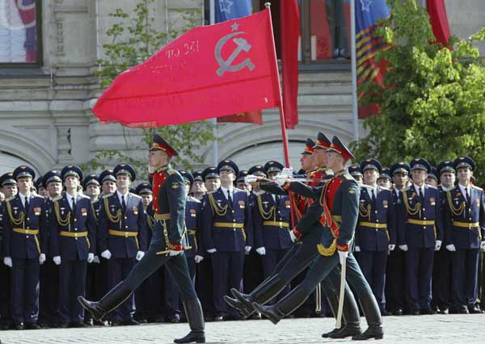
В 2000 году к Государственному флагу России было приравнено и Красное знамя Победы.
1 мая 1945 г.
Берлин
9 мая
Красная площадь

Slide 21
ГИМН – торжественная песня, принятая как символ государственного или социального единства

Slide 22
Первая попытка создать официальный российский гимн датируется 1833 годом, когда император Николай I повелел сочинить его группе поэтов и композиторов. До этого торжественные события сопровождались церковными песнопениями, а при Петре Великом – военными маршами.

Slide 23

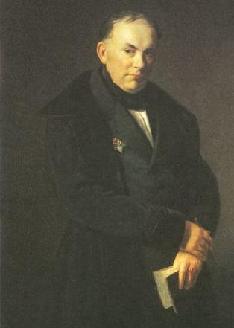
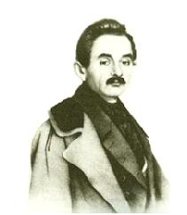

Гимн, написанный В.А. Жуковским и В.А.Львовым, назывался «Боже, царя храни».

Slide 24
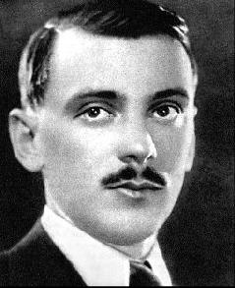
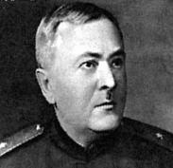
До 1944 года гимном нашей страны был Интернационал.
С 1944 по 1991 год был гимн, написанный С.В.Михалковым и А.В.Александровым.
С 1991 по 1993 годы гимном была «Патриотическая песня» композитора М.И.Глинки

Slide 25
20 декабря 2000 года мелодия Александрова вновь легла в основу гимна Российской Федерации. В 2001 году был утвержден Государственный гимн России, написанный С.В.Михалковым на музыку Г.В.Александрова

Slide 26
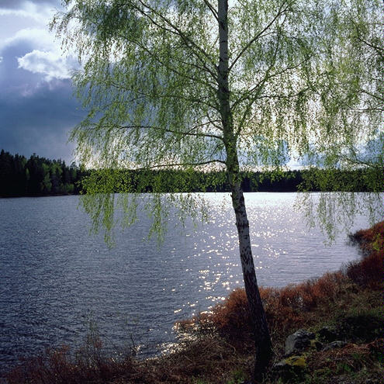
Россия- священная наша держава,
Россия- любимая наша страна.
Могучая воля, великая слава-
Твоё достоянье на все времена!
Припев:
Славься, Отечество наше свободное,
Братских народов союз вековой,
Предками данная мудрость народная!
Славься, страна! Мы гордимся тобой!
От южных морей до полярного края
Раскинулись наши леса и поля.
Одна ты на свете! Одна ты такая-
Хранимая Богом родная земля!
Широкий простор для мечты и для жизни
Грядущее нам открывают года.
Нам силу дает наша верность Отчизне.
Так было, так есть и так будет всегда!
ФЕДЕРАЛЬНЫЙ КОНСТИТУЦИОННЫЙ ЗАКОН
«О ГОСУДАРСТВЕННОМ ГИМНЕ РОССИЙСКОЙ ФЕДЕРАЦИИ»
25 декабря 2000 года

Slide 27
Благодарим
за внимание!

